Slide 1
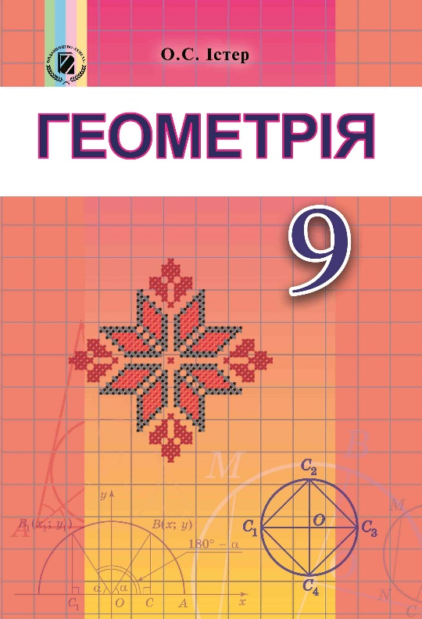
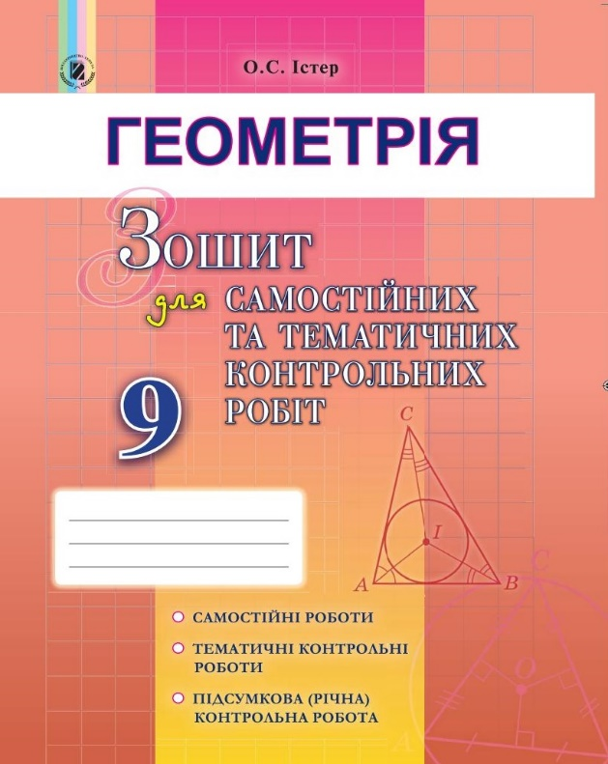
Представляємо навчально –методичний комплект до підручника «Геометрія. 9 клас» , підготовлений у видавництві «Генеза»
Рукопис підручника приймав участь у конкурсі підручників 9 класу та був обраний вчителями більше, ніж 5 000 шкіл України
До навчально-методичного комплекту «Геометрія-9» входять
1. Істер О.С.Геометрія . 9 клас. Підручник для загальноосвітніх шкіл
2. Істер О.С. Геометрія . 9 клас. Зошит для самостійних та тематичних контрольних робіт.
Посібники можно придбати у видавництві «Генеза»
http://shop.geneza.ua
(+38 (044) 3791407)
або у автора

Slide 2
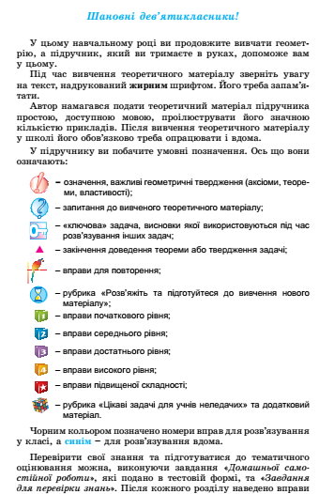
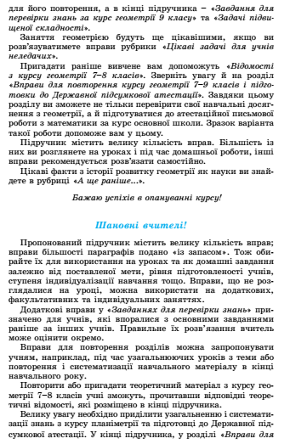
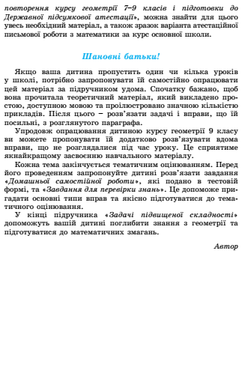
Підручник містить вступне слово до всіх сторін навчального процесу : учнів, вчителів і батьків

Slide 3
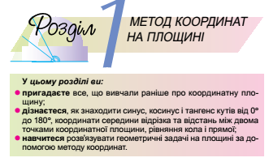
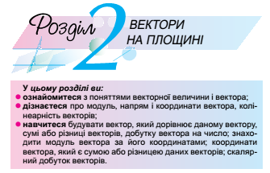
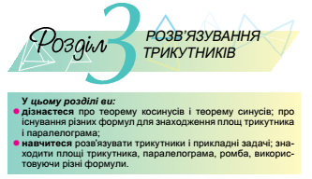
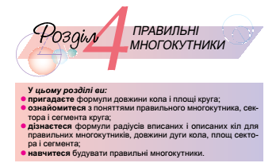
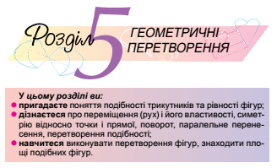
Підручник складається з п‘яти розділів, назви й зміст яких відповідають програмі. Кожен з них починається короткою мотивацією його вивчення

Slide 4
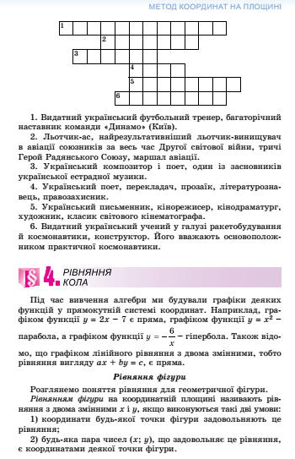
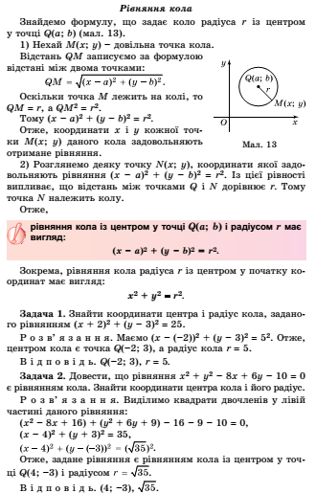
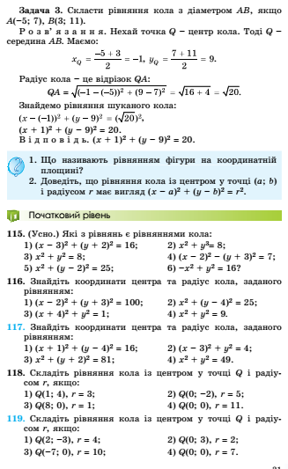
Лаконічне , але в той самий час повне пояснення теоретичного матеріалу, проілюстроване необхідною кількістю прикладів і задач. Текст підручника написано максимально простою, зрозумілою та доступною мовою , з детальним поясненням розв’язання типових вправ.
Після викладення теоретичного матеріалу подаються питання , які допоможуть цей матеріал краще засвоїти, перевірити теоретичні знання учнів ( у тому числі й батькам ).

Slide 5
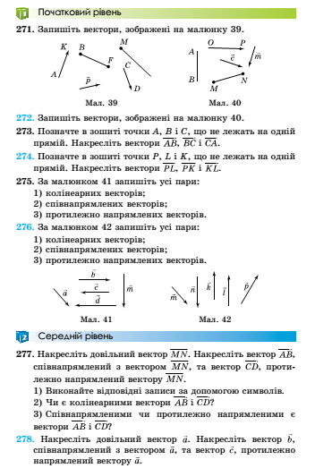
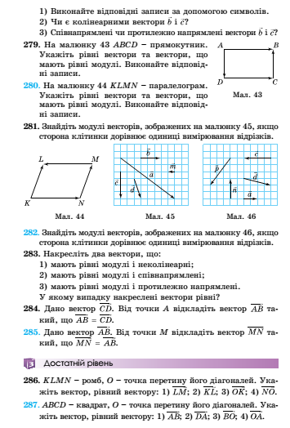
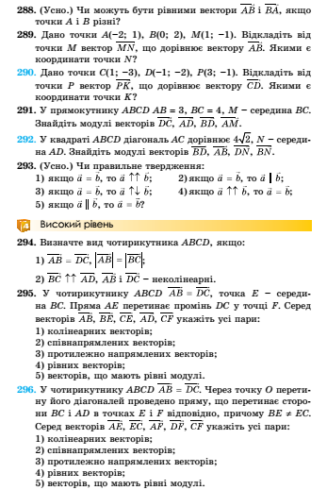
У підручнику запропоновано диференціацію на вправи початкового, середнього, достатнього та високого рівнів та виділено номери підвищеної складності . У кожному параграфі вправи розміщено з наростанням складності

Slide 6
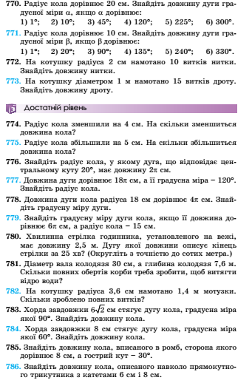
У більшості параграфів кількість вправ подано з деяким перебільшенням. Це , разом з диференціацією вправ, дозволить вчителеві вибирати вправи для класних та домашніх робіт з урахуванням різного рівня розвитку дітей.
Для зручності вправи кожного параграфу поділено на класні ( номери цих вправ подано чорним кольором) та домашні вправи ( номери цих вправ подано синім кольором). Приблизно
80 % вправ для домашніх робіт подано за «парним» принципом, тобто це вправи тих самих типів, які були розв'язані на уроці; відповідно 20% домашніх вправ є вправами нових типів (або дещо модифіковані вправи, що розглянуто на уроці) , вони розраховані на здібних учнів.

Slide 7




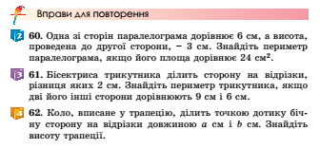

Низку задач та вправ подано як ключові (вони позначені спеціальною піктограмою) . Результати, отримані в ході розв’язування цих задач, надалі можуть бути використані при розв’язуванні інших задач, в тому числі і в старших класах
Після кожного параграфа подано вправи на повторення, серед яких вправи на повторення як матеріалу попередніх параграфів 9 класу, так і матеріалу попередніх класів. Також після кожного параграфу запропоновано задачі рубрики «Цікаві задача для учнів не ледачих»

Slide 8
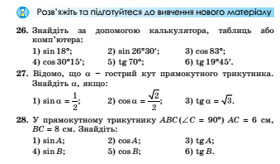
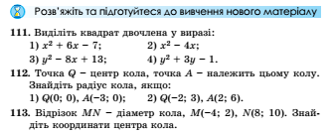
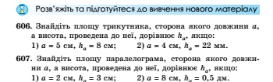
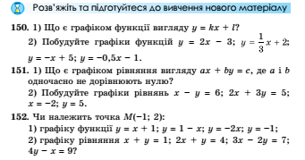
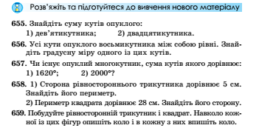
Важливу пропедевтичну роль грають задачі рубрики
«Розв'яжіть та підготуйтеся до вивчення нового матеріалу»

Slide 9
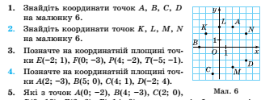
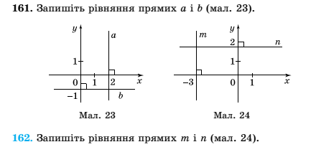
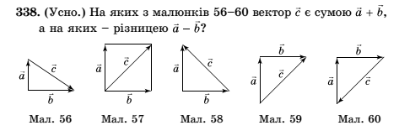
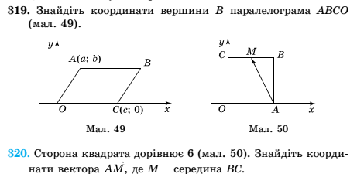
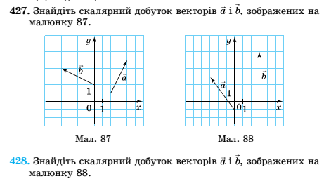
У підручнику запропонована велика кількість вправ за готовими малюнками.
Щоб не витрачати багато часу на виконання малюнку , автор пропонує для відпрацювання навичок розв'язування задач користуватися на уроці готовими малюнками. Це дозволить вчителеві збільшити обсяг матеріалу, розглянутого на уроці, підвищити його ефективність

Slide 10
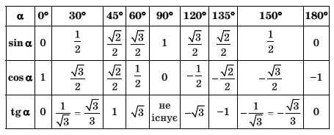
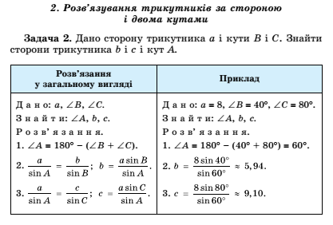
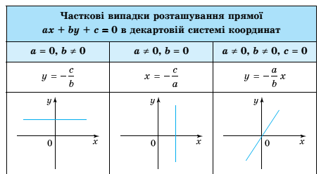
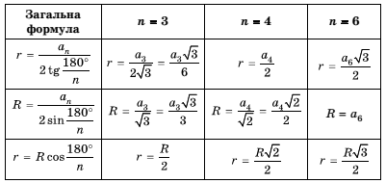
Певна кількість задач та важливих висновків подається у вигляді схем, малюнків, таблиць, що є сучасною формою подачі інформації та сприятиме умінню учнів здобувати інформацію з різних джерел, засвоювати, поповнювати та оцінювати її, як це вимагає Державний стандарт базової і повної загальної середньої освіти .

Slide 11
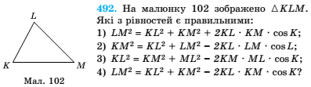

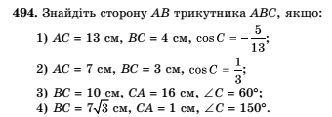



У підручниках запропоноване розумне співвідношення та чергування усних та письмових вправ,” технічних вправ” на відпрацювання певних навичок та логічних вправ , вправ за готовими малюнками, вправ на розвиток математичних здібностей.
У більшості параграфів підібрано найрізноманітніші вправи : на розпізнавання геометричних об'єктів, вправи, пов'язані з найпростішими геометричними побудовами, на обчислення ( усні та письмові) , вправи, що розв'язуються алгебраїчним методом, вправи на доведення, розвиваючи вправи тощо.

Slide 12
Після закінчення теми (блоку параграфів) подаються завдання «Домашньої самостійної роботи», які подано у тестовій формі, з допомогою яких учень може здійснити самоконтроль і самооцінку навчальних досягнень та завдання для перевірки знань із цієї теми у формі тематичної контрольної роботи . Ці завдання можуть служити вчителям та учням зразком для проведення тематичної атестації ( як у традиційній формі, так і у тестовій формі).
Крім зазначеної вище , завдання «Домашньої самостійної роботи» виконують функцію пропедевтичної підготовки до державної підсумкової атестації та зовнішнього незалежного оцінювання
.

Slide 13
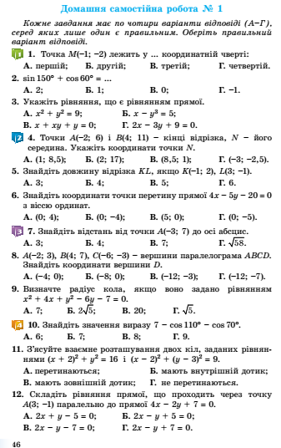
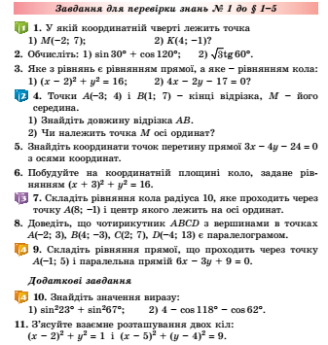

Slide 14
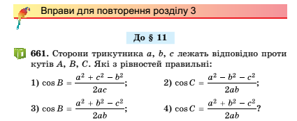
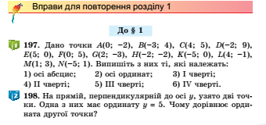
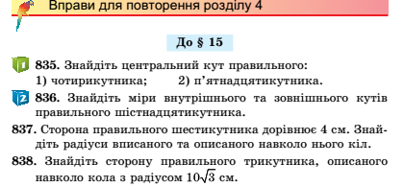
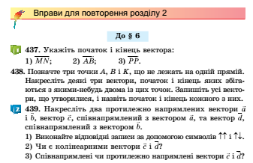
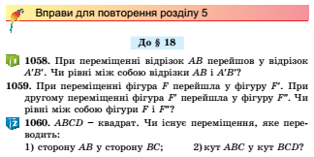
У підручник включено вправи для повторення розділів. Достатня кількість цих вправ (біля 200) дозволить ефективно та результативно організувати повторення й систематизацію навчального матеріалу в кінці навчального року , а також можуть бути використані вчителем під час поточного повторення .

Slide 15
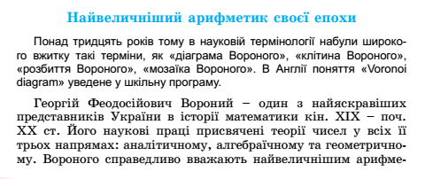
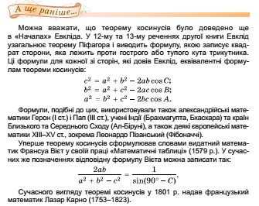
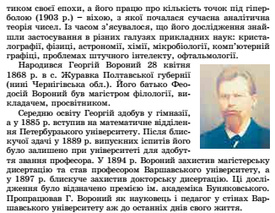
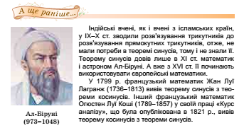
Підручник має достатнє українознавче наповнення . В ньому запропоновано інформацію про життя і наукову діяльність відомих математиків і педагогів України.
Також у підручник включено багато історичного матеріалу

Slide 16
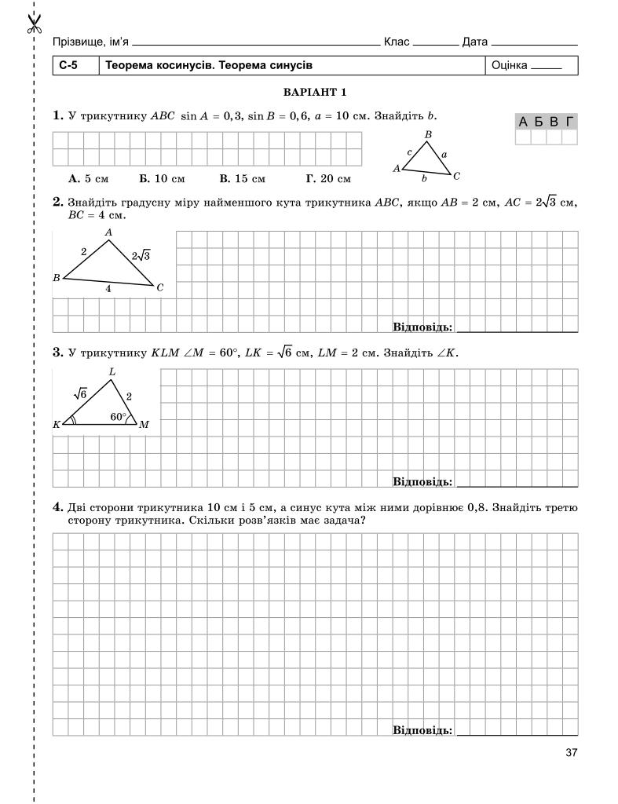
Геометрія. 9 клас. Зошит для самостійних та тематичних контрольних робіт.
Посібник містить 9 самостійних та 6 тематичних контрольних робіт, усі в чотирьох варіантах
Формат самостійних і контрольних робіт дозволить учням поступово готуватися до державної підсумкової атестації та зовнішнього незалежного оцінювання. У посібник включено тестові завдання як закритої форми (з вибором однієї правильної відповіді), так і відкритої форми (на заповнення пропусків; з короткою відповіддю або з повним розв’язанням). Зокрема, завдання № 1 у самостійних та №№ 1–3 у тематичних контрольних роботах є завданнями закритої форми. Усі інші завдання є завданнями відкритої форми.
У зошиті передбачено місце для виконання письмових обчислень у завданнях з короткою відповіддю та для запису процесу розв’язування у завданнях з повним розв’язанням. За потреби учень може додатково використовувати чернетку. Перевірка учнівських записів вчителем у завданнях з короткою відповіддю не є обов’язковою.

Slide 17
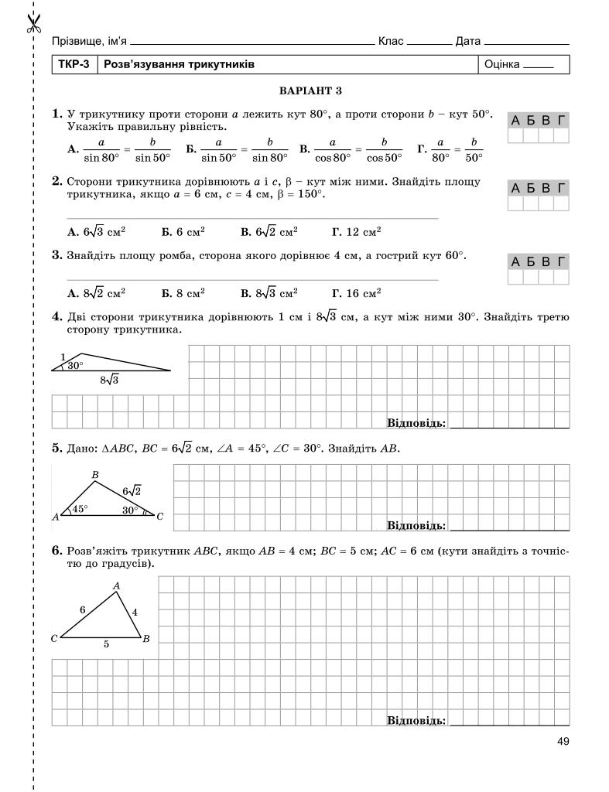
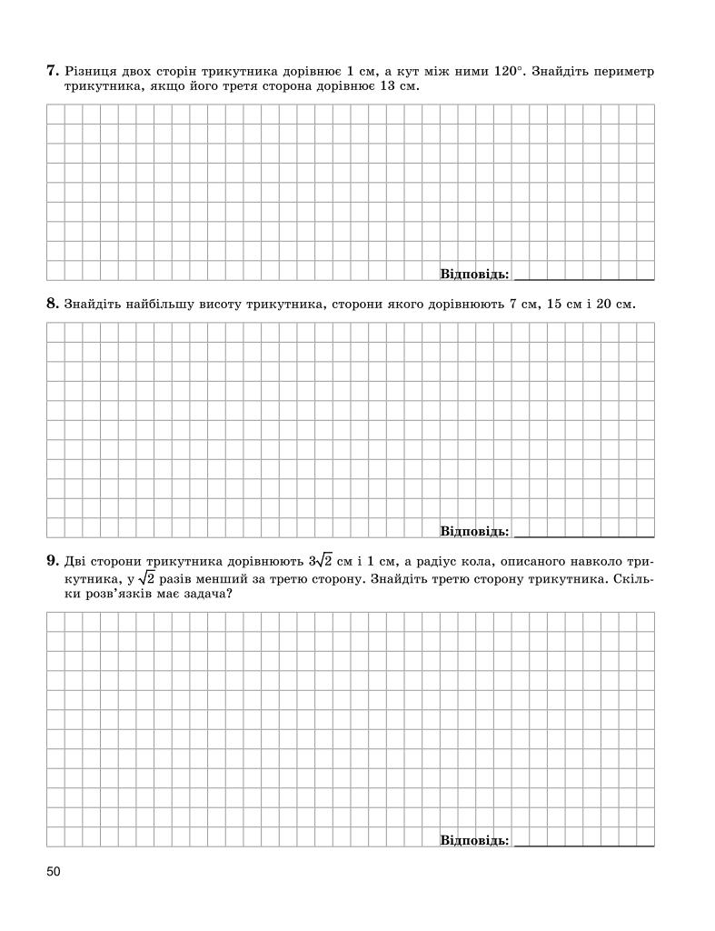

Slide 18
Усі посібники, які входять до складу НМК можно придбати у видавництві «Генеза» http://shop.geneza.ua
(тел. +38 (044) 3791407) або у автора

Slide 19
Дякую за увагу !!!!!
З повагою Олександр Істер
ister69@gmail.com

